Slide 1
FISIOLOGÍA DEL SISTEMA ENDOCRINO
Sebastián Osorio R.
Médico y cirujano Universidad de Antioquia
Médico IPS Universitaria – Clínica León XIII
Docente de cátedra Universidad de Antioquia

Slide 2
Objetivos
Conocer la historia del estudio del sistema endocrino.
Conocer las bases del funcionamiento de la comunicación endocrina.
Conocer los diferentes ejes hormonales.
Correlacionar los diferentes ejes hormonales con su respectiva clínica.

Slide 3
Historia del estudio del sistema endocrino
Parte 1. Etapa descriptiva y especulativa:
Primer órgano endocrino estudiado: gónadas.
Hipócrates: teoría de los cuatro humores
Consumo de órganos humanos de enemigos.
Aristóteles y el principio de los castratos.
Egipcios describen el timo (siglo III a.C.).

Slide 4
Historia del estudio del sistema endocrino
Parte 1. Etapa descriptiva y especulativa:
Galeno: tiroides, pineal y pituitaria.
Bartolomeo Eustaquio: suprarrenales (Siglo XVI d.C.).
Langerhans: islotes pancreáticos en 1869.
Ivar Viktor Sandström: paratiroides en 1880.

Slide 5
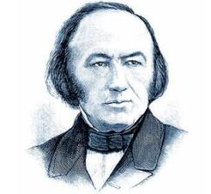
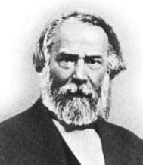
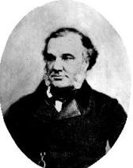
Historia del estudio del sistema endocrino
Parte 2. Etapa analítica y experimental:
1855

Slide 6
Historia del estudio del sistema endocrino
Parte 2. Etapa analítica y experimental:
Siglo XX:
  1901: se descubre la adrenalina.
  1902: se purifica la secretina y se acuña el término “hormona”.
  1902: se purifica la adrenalina.
  1920-1930: descripción de las hormonas esteroideas.
  1950-1960: descripción bioquímica y análisis de los mecanismos de acción.

Slide 7
Historia del estudio del sistema endocrino
Parte 3. Etapa clínica:
Siglo XIX:
  1889: Charles Brown-Sequard realizó la primera inyección hormonal.
Siglo XX:
  Descubrimiento y purificación de la insulina.
  Síntesis de hormonas polipeptídicas en los años 50-60.
  Desarrollo de la terapia de reemplazo hormonal.

Slide 8
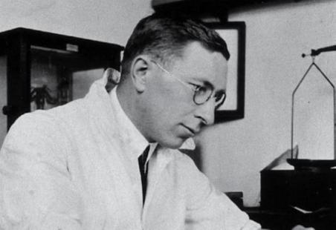
Historia del estudio del sistema endocrino
Parte 3. Etapa clínica:

Slide 9
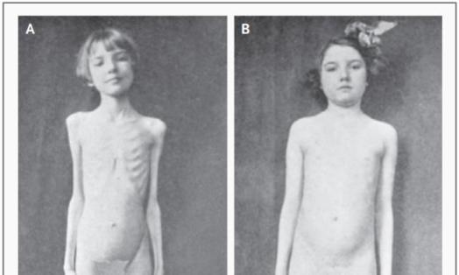
Historia del estudio del sistema endocrino
Parte 3. Etapa clínica:

Slide 10
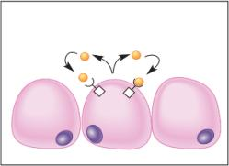
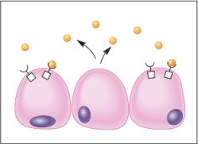
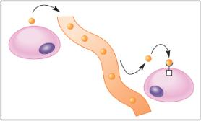
Conclusiones históricas: comunicación intercelular
Autocrina
Paracrina
Endocrina

Slide 11
Conclusiones históricas: funciones del sistema endocrino
Controla la homeostasis.
Mantiene el equilibrio hídrico y electrolítico.
Controla las contracciones uterinas y la producción de leche.
Regula el metabolismo y el crecimiento.
Regula la frecuencia cardíaca y la presión arterial.
Controla los niveles de glucosa en sangre.
Ayuda al sistema inmunológico.
Funciones reproductivas.

Slide 12
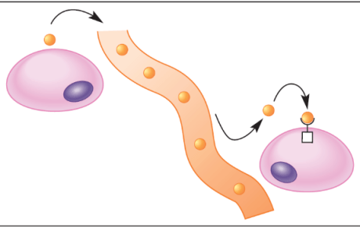

Anatomía de una vía de comunicación endocrina
2
3
4
1
5
6
7
Cambios metabólicos

Slide 13
Anatomía de una vía de comunicación endocrina
1
Célula secretora (glándula).
Hormona.
Transportador.
Receptor/célula diana.
Respuesta intracelular.
Cambios metabólicos.
Reguladores.
2
3
4
5
6
7

Slide 14

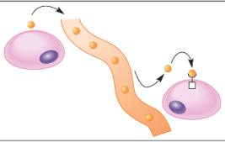
Anatomía de una vía de comunicación endocrina: ejes
Glándula 1
Cambios metabólicos
Glándula 2

Slide 15
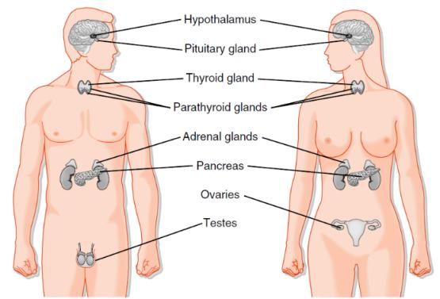
Glándulas endocrinas
1

Slide 16
Hormonas
2
Generalidades de las hormonas:
Primeros mensajeros.
Se clasifican según su estructura química y solubilidad.
Su estructura predice cómo se produce, almacena, libera y transporta.
Viajan en sangre y solo afecta a células diana, incluso a distancia.

Slide 17
Hormonas
2
Clasificación de las hormonas:
Estructura química:
  Hormonas esteroideas.
  Derivadas de aminas.
  Péptidos o proteínas.
Solubilidad:
  Hidrosoluble.
  Liposoluble.

Slide 18
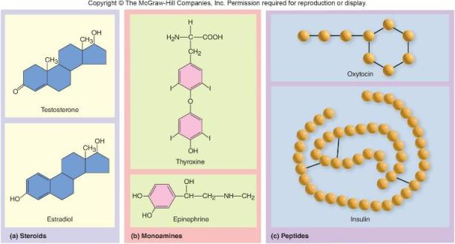
Hormonas
2
Estructura química de las hormonas

Slide 19
Hormonas
2
Estructura química de las
hormonas esteroideas:
Todas derivan del colesterol.
Producidas en ovarios, gónadas y placenta.
Cinco categorías: progestágenos (21C), mineralocorticoides (21C), glucocorticoides (21C), andrógenos (19C) y estrógenos (18C).
Son lipofílicas, circulación con unión a proteínas.

Slide 20
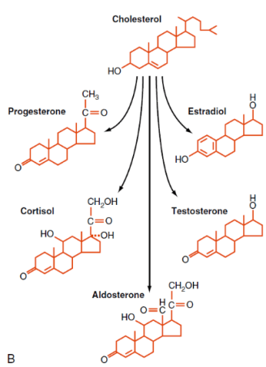
Hormonas
2
Estructura química: hormonas esteroideas

Slide 21
Hormonas
2
Estructura química de las
hormonas peptídicas y monoaminas:
Hidrofílicas e incapaces de cruzar la membrana.
Producidas en hipotálamo, hipófisis, páncreas, paratiroides, gastrointestinal, hígado y riñón.
Requieren de vesículas de excreción y un receptor en la pared de la célula diana.
Segundo mensajero: usualmente AMPc o calcio son sus segundos mensajeros.

Slide 22
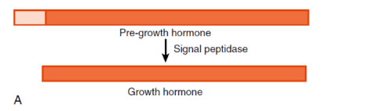
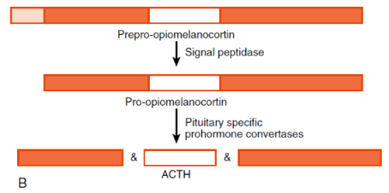
Hormonas
2
Estructura química: hormonas peptídicas

Slide 23
Transportador
3
Usualmente son proteínas plasmáticas producidas por el hígado. Usualmente glucoproteínas.
Hidrofílicas tienen la capacidad de viajar solas en sangre.
Esteroideas necesitan transportador.
Ventajas:
  Prolongan la vida media hormonal.
  Evitar filtración o degradación.
  Sirven de almacenamiento.

Slide 24
Receptores hormonales
4
Las células diana deben expresar los receptores para cada hormona específica.
Hay dos tipos: intracelulares y transmembrana.
Deben tener: alta afinidad y especificidad.
Son responsables de iniciar la respuesta en la célula diana y de “captar” el mensaje.

Slide 25
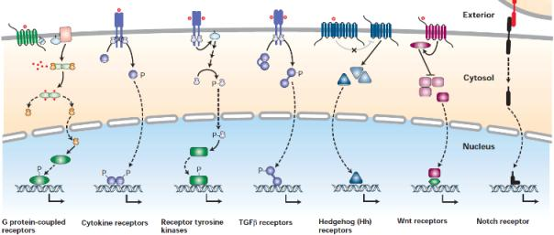
Receptores hormonales
4
Receptores transmembrana
Tienen tres dominios:
  Extracelular.
  Transmembrana.
  Intracelular.

Slide 26
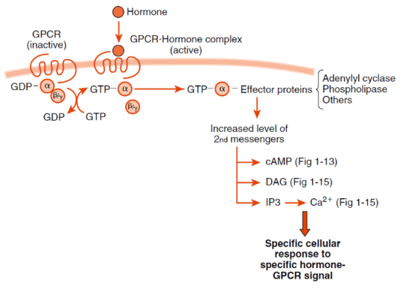
Receptores hormonales
4
Receptores acoplados a proteínas G

Slide 27
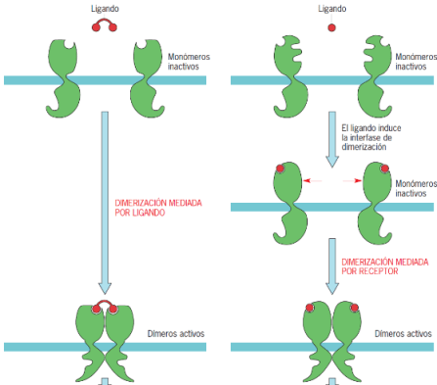
Receptores hormonales
4
Receptores de tirosina quinasa

Slide 28
Receptores hormonales
4
Receptores intracelulares:
Característico de todas las hormonas sexuales y hormonas tiroideas.
En general son nucleares.
La unión hormona/receptor funciona como un regulador directo de la transcripción.

Slide 29
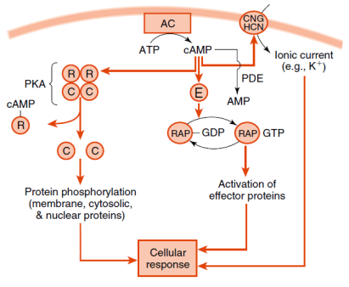
Respuesta intracelular
5
Se da a través de efectores.
Se activan gracias a los receptores.
Principales: adenilciclasa, DAG/Ca+2, JAK.
Fenómeno de amplificación.

Slide 30
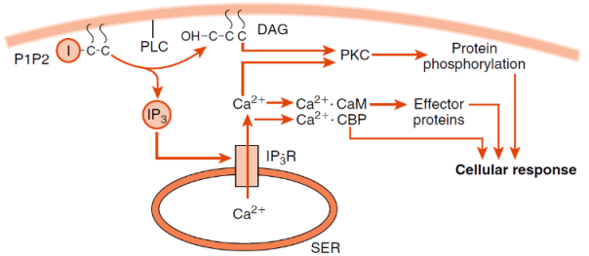
Respuesta intracelular
5
Se da a través de efectores.
Se activan gracias a los receptores.
Principales: adenilciclasa, DAG/Ca+2, JAK.
Fenómeno de amplificación.

Slide 31
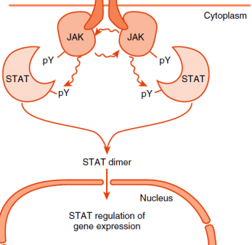
Respuesta intracelular
5
Se da a través de efectores.
Se activan gracias a los receptores.
Principales: adenilciclasa, DAG/Ca+2, JAK.
Fenómeno de amplificación.

Slide 32
Cambios metabólicos
6
Incluyen:
  Expresión génica.
  Activación de receptores o canales de membrana.
  Inactivación de receptores o proteínas.
Es el resultado final y el reflejo de las funciones del sistema endocrino.

Slide 33
Regulación
7
Mecanismos de regulación:
Feedback o retroalimentación negativa:
  Directa: insulina – glucosa.
  Indirecta: T3/T4 – TSH/TRH.
Feedback o retroalimentación positiva: LH, oxitocina.
Retroalimentación intracelular: yodo.

Slide 34
Ejes hormonales
Glándula 1
Cambios metabólicos
Glándula 2

Slide 35
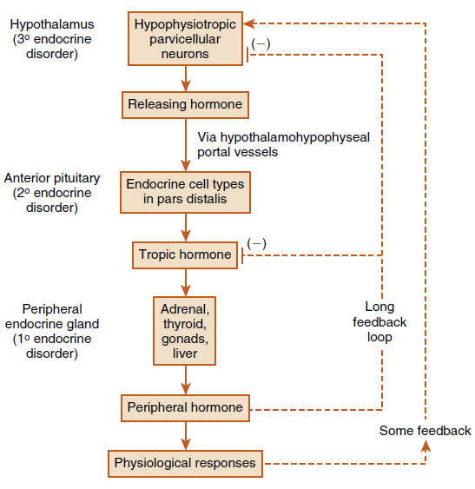
Ejes hormonales

Slide 36
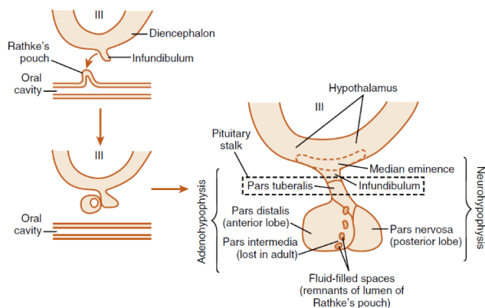
Sistema hipotálamo-hipófisis

Slide 37
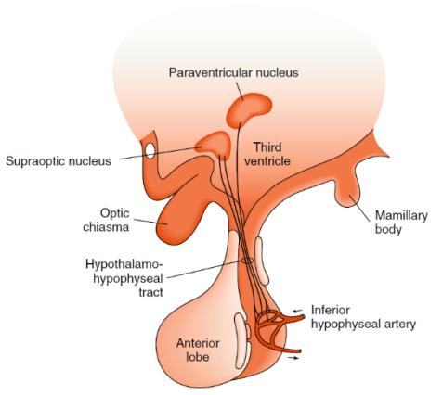
Sistema hipotálamo-hipófisis

Slide 38
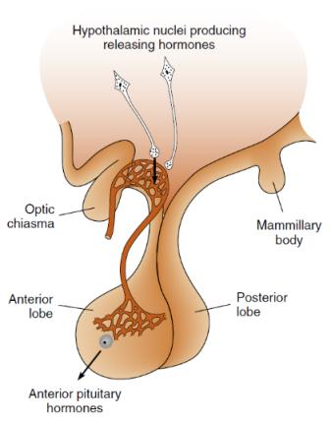
Sistema hipotálamo-hipófisis

Slide 39
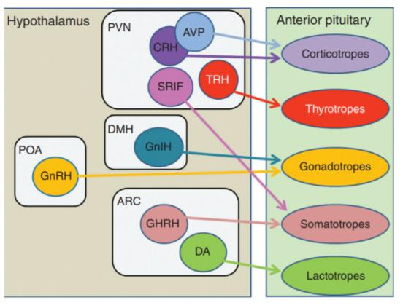
Sistema hipotálamo-hipófisis

Slide 40
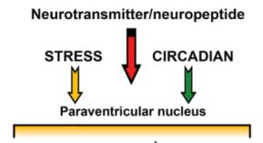
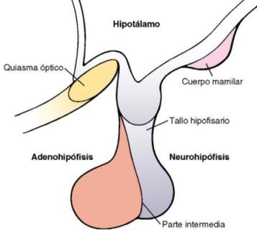
Eje H-H-Adrenal
Hormona 1: CRH
PVN
Hormona 2: ACTH

Slide 41
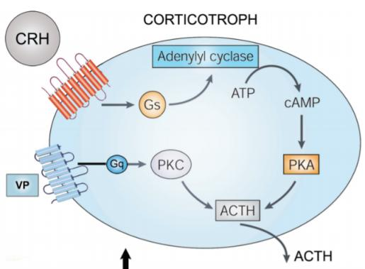
Eje H-H-Adrenal
Células corticotropas

Slide 42
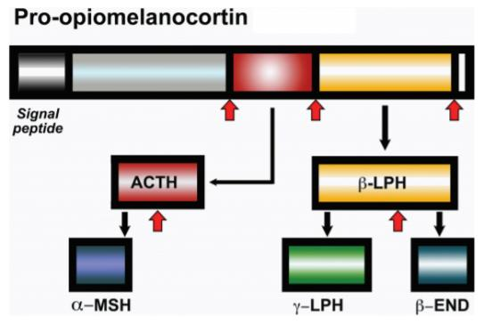
Eje H-H-Adrenal
Producción de ACTH

Slide 43
Eje H-H-Adrenal
Producción de ACTH:
Polipéptido constituido de 39 proteínas.
Actúa sobre la corteza suprarrenal estimulando la esteroidogénesis.
Resultado final: producción de cortisol:
  Utiliza AMPc como segundo mensajero.
Se une a receptores MC2R: acoplados a proteínas G.

Slide 44
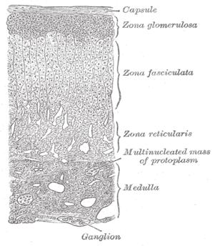
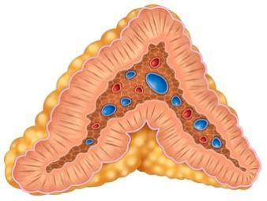
Eje H-H-Adrenal
Producción de cortisol

Slide 45
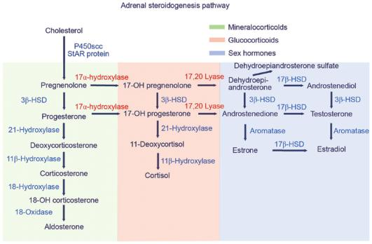
Eje H-H-Adrenal

Slide 46
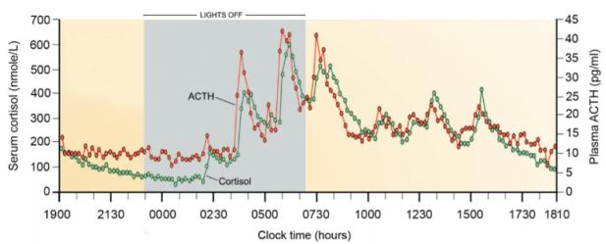
Eje H-H-Adrenal
Secreción del cortisol y ACTH

Slide 47
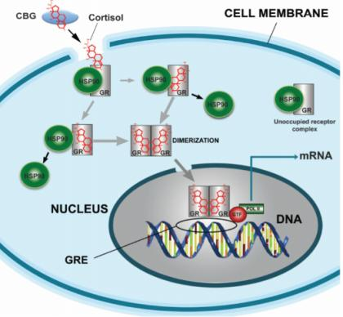
Eje H-H-Adrenal
Mecanismo de acción del cortisol

Slide 48
Efectos del cortisol
Sistema nervioso.
Sistema cardiovascular.
Sistema inmune.
Sistema músculo esquelético.
Piel y anexos.
Sistema respiratorio.
Hígado y metabolismo.
Sistema reproductor.

Slide 49
Eje H-H-Adrenal
Regulación del eje H-H-Adrenal:
Estimulantes:
  Estrés.
  Hipoglicemia.
  Obesidad.
Inhibidores:
  Cortisol.
  Uso exógeno de glucocorticoides.

Slide 50
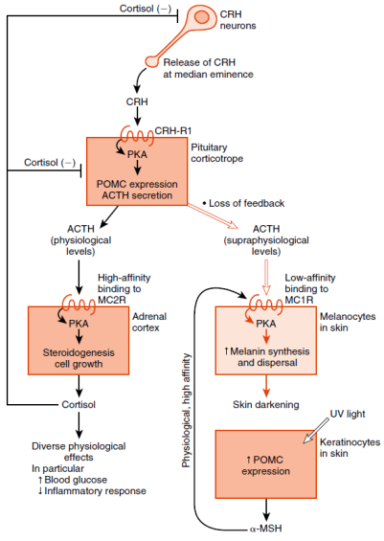
Integración

Slide 51
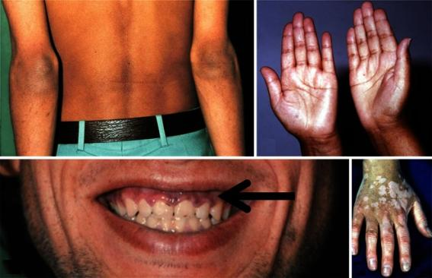
Integración

Slide 52
Eje H-H-Tiroides
Hormona 1: TRH
PVN
Hormona 2: TSH

Slide 53
Eje H-H-Tiroides
TRH:
Tripéptido.
Potente estimulador de la liberación de prolactina y TSH.
Sintetizado como una preprohormona con 6 copias de TRH.
TRH
SRIF
(+)
(-)

Slide 54
Eje H-H-Tiroides
TRH
SRIF
(+)
(-)
TSH
(+)

Slide 55
Eje H-H-Tiroides
TSH:
Parte de una familia de hormonas glucoproteícas compuesto por 4 hormonas: TSH, LH, FSH, HCG.
Formadas por la unión de subunidades alfa y beta.
Subunidad alfa es común en todas.
Subunidad beta es única para cada una de ellas.
Receptor tiroideo acoplado a proteínas G y AMPc.

Slide 56
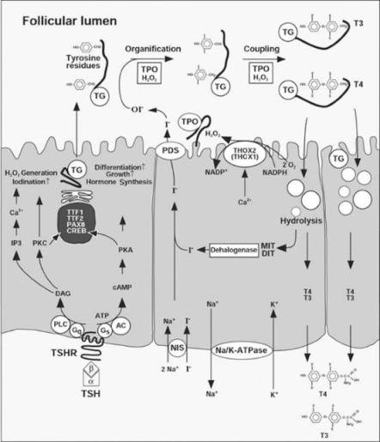
Eje H-H-Tiroides
TSH

Slide 57
Eje H-H-Tiroides
TRH
SRIF
(+)
(-)
TSH
(+)
T₃/T₄

Slide 58
Efectos de las hormonas tiroideas
Metabolismo.
Respiratorios.
Músculo esqueléticos.
Cardiovasculares.
Otras glándulas endocrinas.
Sistema nervioso central y autónomo.
Crecimiento.
Sistema reproductor.

Slide 59
Eje H-H-Tiroides
TRH
SRIF
(+)
(-)
(-)
T₃/T₄
(-)
TSH
(+)

Slide 60
Eje H-H-Gónadas
Hormona 1: GnRH/GnIH
POADMH
Hormona 2: FSH/LH

Slide 61
Eje H-H-Gónadas
GnRH:
Péptido de 10 aminoácidos de longitud.
Regula tanto la LH como la FSH.
Para su funcionamiento es crítico una adecuada pulsatilidad y frecuencia del pulso.
Estimula pero también podría inhibir la secreción de la FSH y LH.

Slide 62
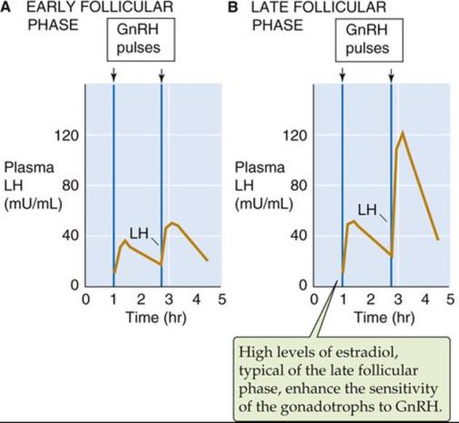
Eje H-H-Gónadas
GnRH

Slide 63
Eje H-H-Gónadas
GnRH
O
Testo
(LH)
(-)
(+)
LH &
FSH
(-)
Inhibina
(FSH)
(+)

Slide 64
Eje H-H-Gónadas
O
GnRH
(+)
Estrógeno
(±)
LH
FSH
(-)
Inhibin
(FSH)
(-)
Inhibina
(FSH)
(+)

Slide 65
Eje H-H-Gónadas
Efectos de las hormonas gonadotropinas:
FSH:
  Compuesta de dos subunidades: alfa y beta.
  Producción de gametos.
  Hombres: células de Sertoli.
  Mujeres: células de la granulosa.
LH:
  Compuesta de dos subunidades: alfa y beta.
  Mujeres: producción de estrógenos y progestágenos.
  Hombres: producción de testosterona.

Slide 66
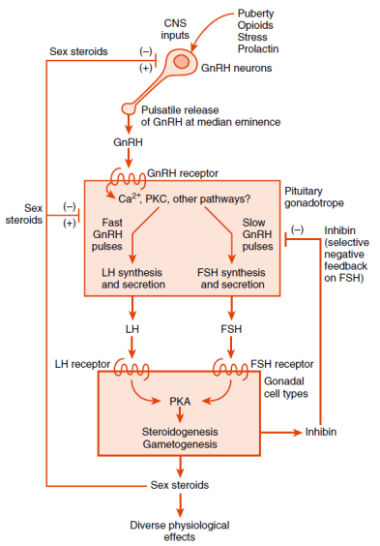
Eje H-H-Gónadas

Slide 67
Eje H-H-Hígado
Hormona 1: GHRH/SRIF
ARC PVN
Hormona 2: GH

Slide 68
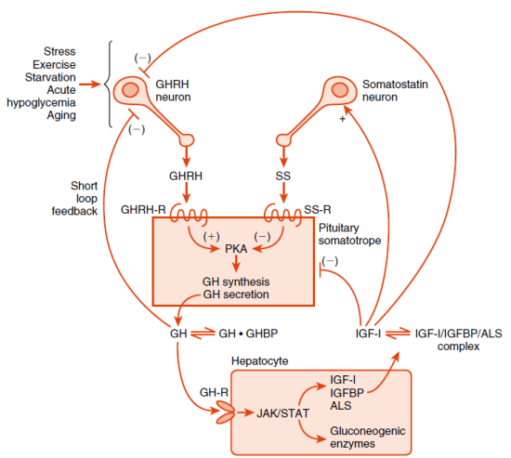
Eje H-H-Hígado

Slide 69
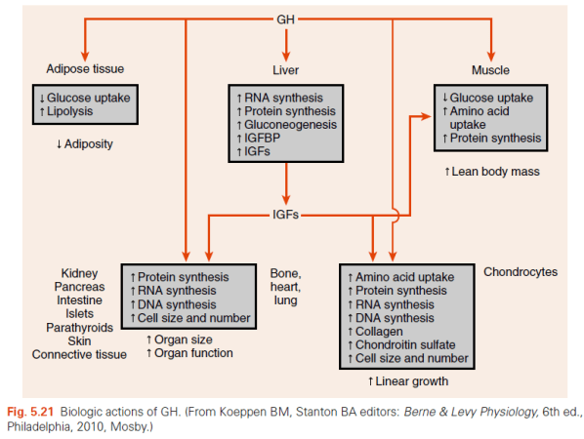
Eje H-H-Hígado

Slide 70
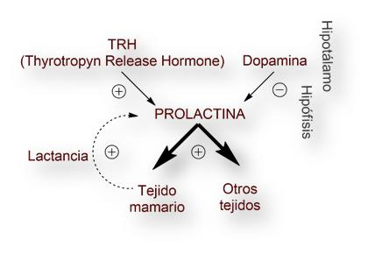
Eje H-H-Mamas
Eje controlado principalmente por inhibición

Slide 71
En resumen

Slide 72
Otros componentes del sistema endocrino
Páncreas:
Insulina:
  Órganos diana: hígado, músculo esquelético y tejido adiposo.
  Regula niveles de glicemia. Se libera en caso de hiperglicemia.
Glucagón:
  Órganos diana: hígado.
  Función: regular niveles de glicemia a la alza. Estimula la glucogenólisis.

Slide 73
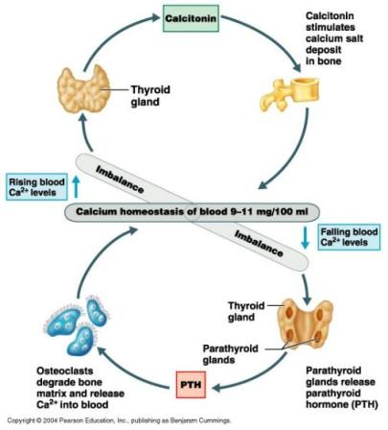
Otros componentes del sistema endocrino
Metabolismo del calcio y el fósforo

Slide 74
Conclusiones
La fisiología y la bioquímica del sistema endocrino es relativamente similar.
El sistema endocrino es parte del sostén de la economía corporal.
Sus funciones y su composición es múltiple.
Así como son de diversas las hormonas son de diversas las repercusiones clínicas.
Conocer el funcionamiento nos ayuda a predecir y explicar manifestaciones clínicas.

Slide 75
¡Muchas gracias!
Contacto: sebastian.osorio4@udea.edu.co

